Slide 1
История школьной формы в России: от XIX века до наших дней

Slide 2
Школьная форма — обязательная повседневная форма одежды для учеников во время их нахождения в школе и на официальных школьных мероприятиях вне школы. Школьная форма впервые была введена около двухсот лет назад. За это время она неоднократно изменяла свой облик, отменялась и вновь воскрешалась.

Slide 3
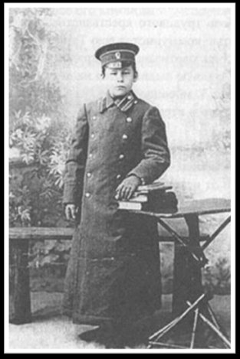
Школьная форма в Российской империи В 1834 году была утверждена общая система всех гражданских мундиров в Российской империи

Slide 4
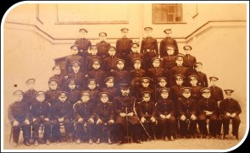
Форма учащихся средних учебных заведений имела полувоенный характер. Учителя и прежде всего надзиратели строго следили за соблюдением всех правил ношения костюма.

Slide 5
Школьная форма в СССР

Slide 6
В СССР школьная форма несколько раз менялась. Существовало несколько моделей. У девочек — классическое коричневое платье с чёрным (повседневным) или белым(для торжественных мероприятий) фартуком, завязывавшимся сзади на бант.

Slide 7
Школьники практически все были либо "октябрятами", либо "пионерами". Поэтому в "форму" входил октябрятский значок, либо пионерский. Его ношение не было обязательным, в отличие от пионерского галстука.

Slide 8
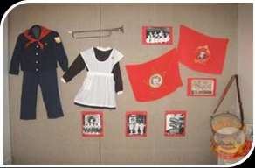
Галстук же фактически был обязательным элементом одежды школьника-пионера.

Slide 9
Современная Россия

Slide 10
В современной России нет единой школьной формы, как было в СССР, но многие лицеи и гимназии, особенно наиболее престижные, а также некоторые школы имеют свою собственную форму.

Slide 11
В учебных заведениях, не имеющих школьной формы, могут существовать правила ношения одежды делового стиля.
Выпускник
2010 года

Slide 12
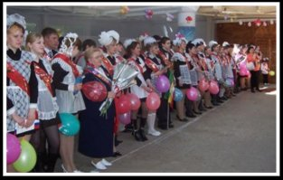
Школьная форма советского времени (или платья, стилизованные под неё) с белыми фартуками традиционно надевается выпускницами на Последний звонок как символ прощания со школой, и реже - на другие праздники.

